Slide 1
Part Variable 2023 -Marchés BDD
Pole Banque de Détail
Heure du Jeudi
12/01/2023

Slide 2

Mécanique Globale Part Variable
L’outil Repères 2023 sera disponible courant de semaine 2, et de nouveaux outils de pilotage de la part variable vous seront bientôt présentés.
Les travaux sont en cours pour la mise à jour 2023 de l’outil. Ce dernier devrait être disponible au cours de la semaine 2, une communication sera faite par mail à l’ensemble des DA.
En parallèle, de nouveaux outils sont en cours de développement pour vous permettre de piloter la Part Variable sur Objectifs ainsi que le Baromètre 2023, avec pour date de livraison prévisionnelle :
  fin janvier pour la PV sur Objectifs ;
  février pour le Baromètre.
Ils viendront remplacer les anciens suivis, nous ne manquerons pas de vous les présenter très prochainement.

Slide 3
Mécanique Globale Part Variable
La Part Variable 2023, à l’instar de 2022, doit être la boussole de nos ambitions fortes
Elle porte une ambition de croissance pérenne de notre entreprise en optimisant notre PNB dans le strict respect des règles de risque et de conformité, en assurant la primauté des intérêts clients et en contribuant à l’engagement des équipes.
La Part Variable 2023 traduit le socle de notre politique commerciale au travers de nos enjeux majeurs 2023
  la Conquête pour développer notre fonds de commerce,
  la Satisfaction pour réduire l’attrition.
  L’Epargne pour accompagner notre développement.
Elle porte nos ambitions 2023 surfant sur nos réussites 2021 - 2022 :
  l’IARD,
  la Bancarisation,
  le Crédit Conso
  le crédit MLT Pro

Slide 4
Mécanique Globale Part Variable
La Part Variable 2023 conserve des mécaniques et indicateurs déjà présents en 2022.
Le collectif reste au cœur du dispositif avec des synergies inter-marchés plus marquées pour porter davantage nos performances Pro et Premium et le maintien d’une mécanique de Part Variable sur objectifs et de Part Variable relative.
La part variable relative reste centrée sur la création de valeur autour de notre fonds de commerce ainsi que sur les ventes nettes, qualitatives et rentables.
Les taux de Part Variable par métiers restent identiques entre 2022 et 2023.
Elle affirme notre volonté d’un développement marqué sur l’épargne et la collecte Assurance Vie pour être au RDV de la collecte nette, avec la promotion du PERi, en apportant un conseil client et une proposition de vente en fonction de ses besoins et avec respect du profil financier.
Conservation d’un « Critère Chapeau » Risques et Conformité dans la Part variable de nos métiers Grand Public et Pros et de l’exigence renforcée sur la mise à jour du KYC

Slide 5
Mécanique Globale Part Variable
La Part Variable 2023 évolue en intégrant des modifications pour améliorer son appropriation, sa mise en œuvre et sa simplification pour les équipes
Intégration d’un indicateur d’intensité relationnelle pour travailler plus fortement notre fonds de commerce.
Hausse du poids de l’Epargne qui est l’un de nos enjeux majeurs en 2023.
Une simplification :
  Une Part Variable relative avec des indicateurs communs à tous les marchés mais des pondérations différentes selon les métiers,
  Une réduction forte du nombre d’indicateurs de la Part Variable Relative.
Une actualisation plus rapide avec la réduction de la part d’indicateurs mensuels pour un pilotage pro-actif.
Suppression d’indicateurs dédiés à l’Immobilier :
  Pour intégrer les nouvelles contraintes sur notre marché,
  Pour répondre aux injonctions du régulateur notamment autour de l’ADE.

Slide 6
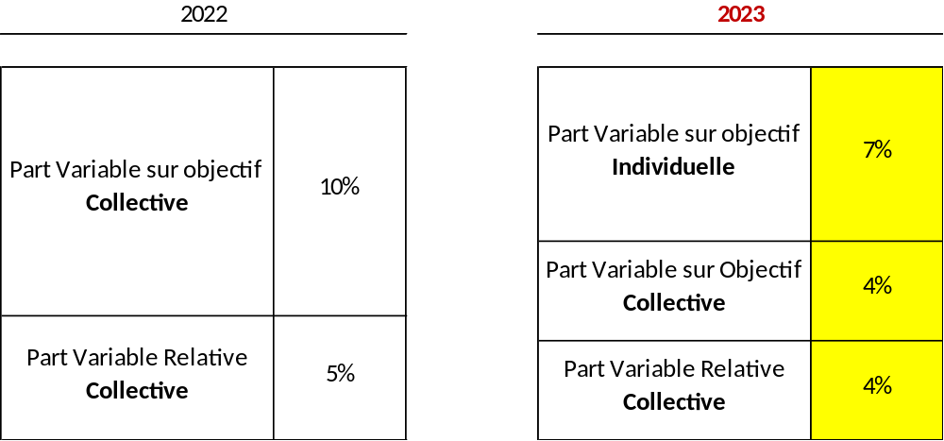
Mécanique Globale Part Variable
La Part Variable 2023 évolue en intégrant des modifications pour améliorer son appropriation, sa mise en œuvre et sa simplification pour les équipes
Une Part Variable relative avec des indicateurs communs à tous les marchés et des pondérations différentes selon les métiers :
  Pour une transversalité accrue entre marchés
  Pour répondre aux exigences de rentabilité de notre modèle banque de détail
  Pour accompagner les transformations de notre modèle de distribution
  Pour optimiser et accroitre l’intensité relationnelle avec nos clients les plus rentables
Une part d’individualisation pour les métiers des marchés Premium et Pros

Slide 7
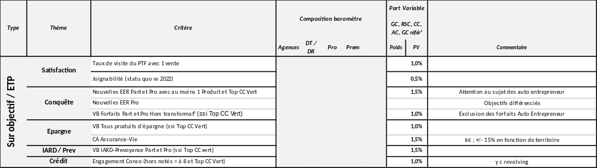
Mécanique Globale Part Variable
PV AGENCES

Slide 8
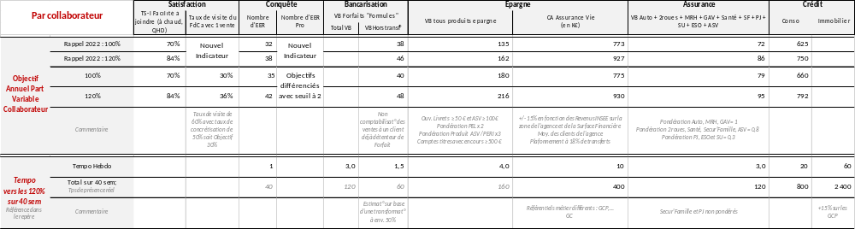
Mécanique Globale Part Variable
PV AGENCES - OBJECTIFS

Slide 9
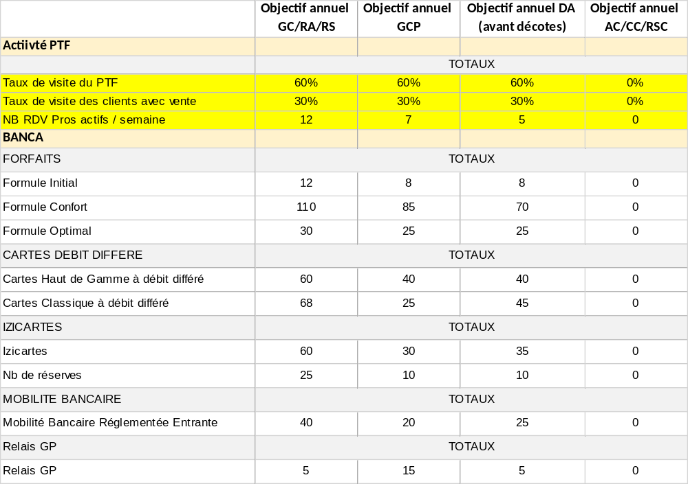
Mécanique Globale Part Variable
PV AGENCES – REFERENTIELS (UN GUIDE SUPPLEMENTAIRE)

Slide 10
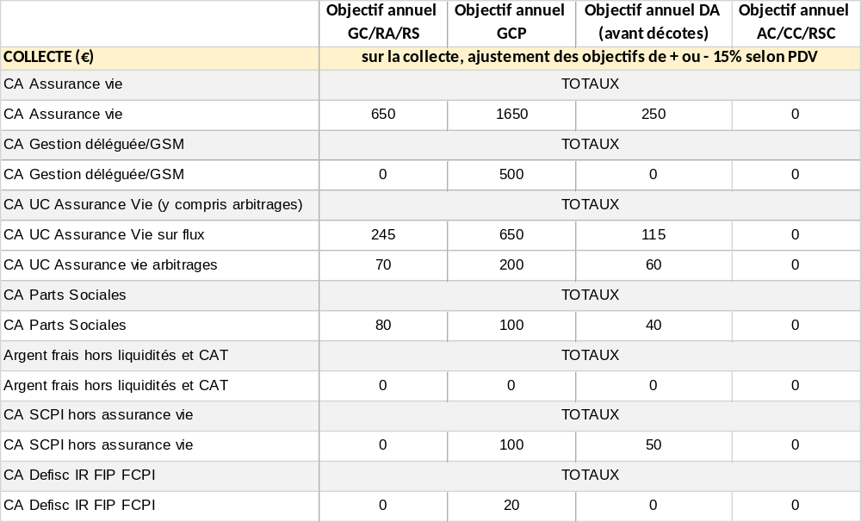
Mécanique Globale Part Variable
PV AGENCES – REFERENTIELS (UN GUIDE SUPPLEMENTAIRE)

Slide 11
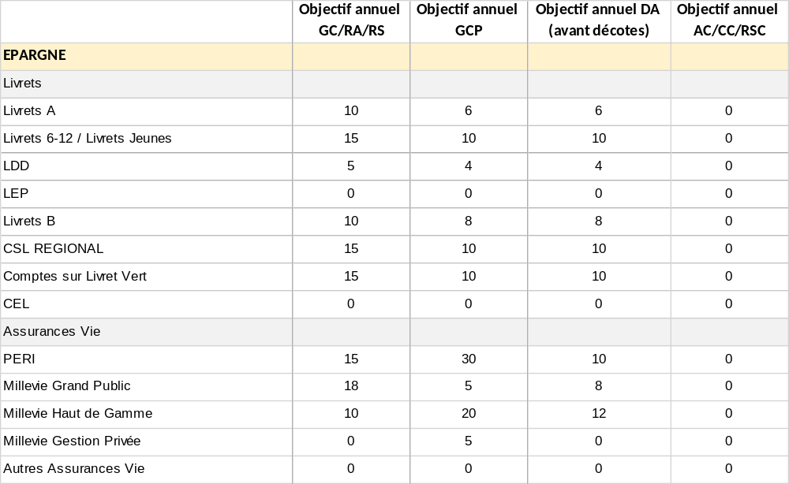
Mécanique Globale Part Variable
PV AGENCES – REFERENTIELS (UN GUIDE SUPPLEMENTAIRE)

Slide 12
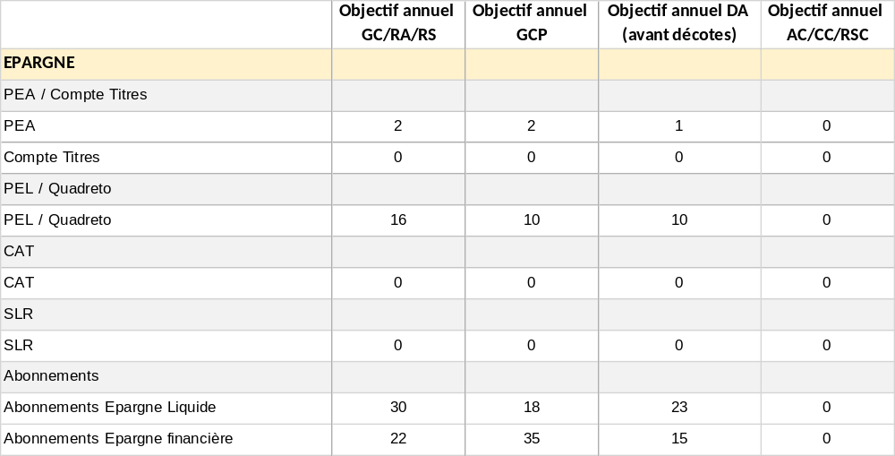
Mécanique Globale Part Variable
PV AGENCES – REFERENTIELS (UN GUIDE SUPPLEMENTAIRE)

Slide 13
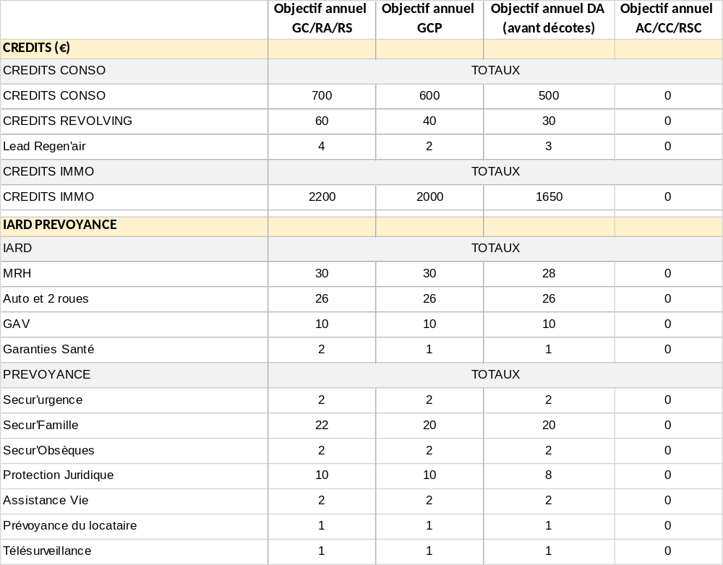
Mécanique Globale Part Variable
PV AGENCES – REFERENTIELS (UN GUIDE SUPPLEMENTAIRE)

Slide 14
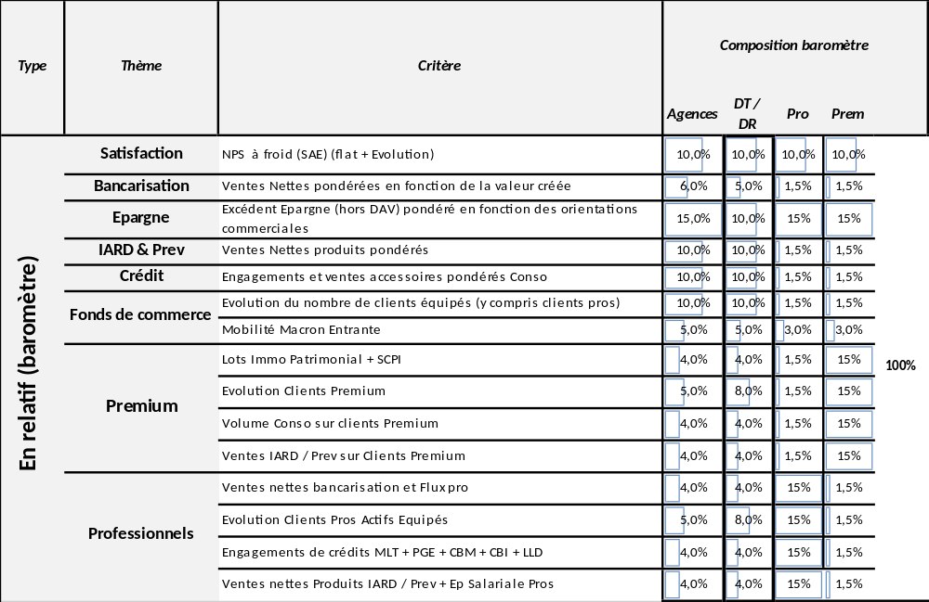
Mécanique Globale Part Variable
BAROMETRE

Slide 15
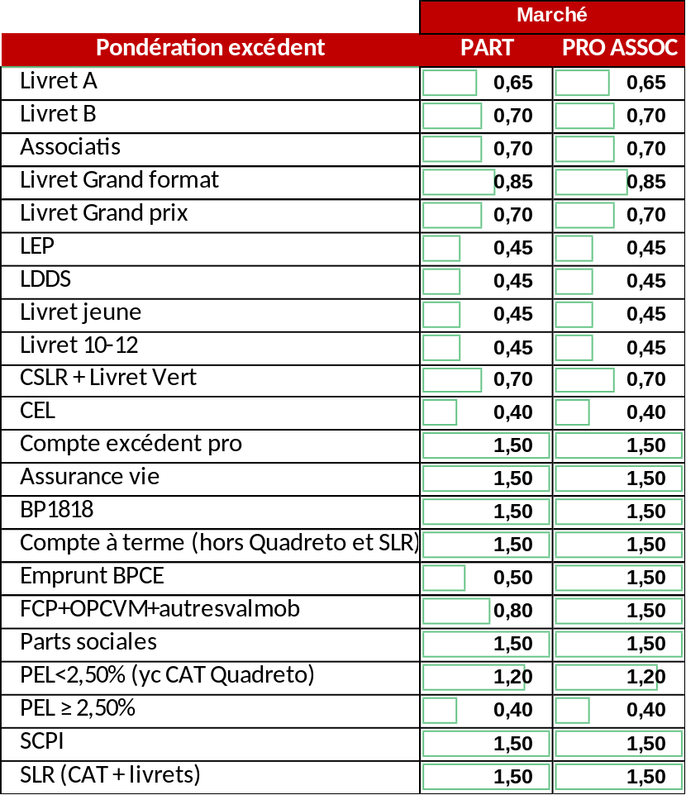
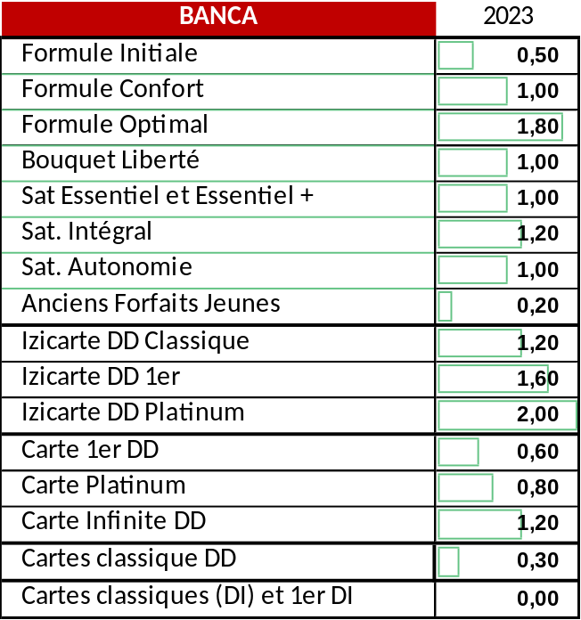
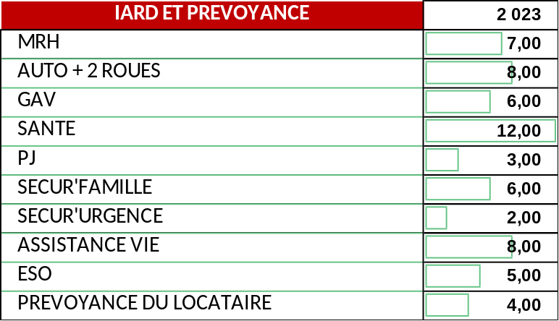
Mécanique Globale Part Variable
PONDERATION BAROMETRE GRAND PUBLIC ET PREMIUM

Slide 16
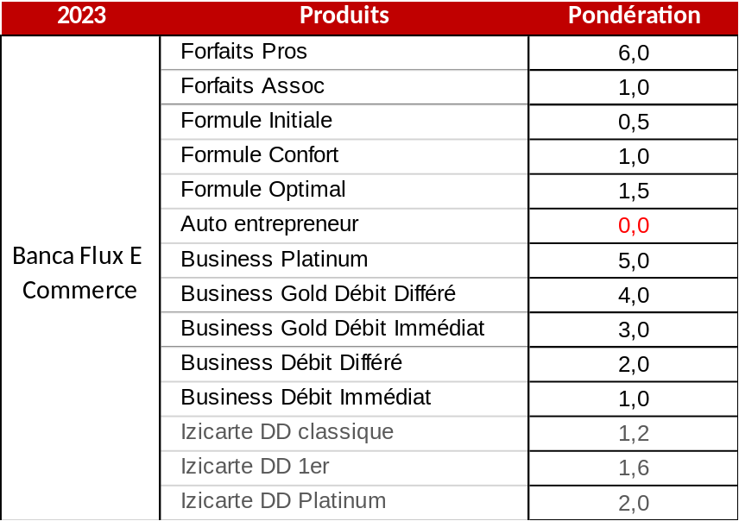
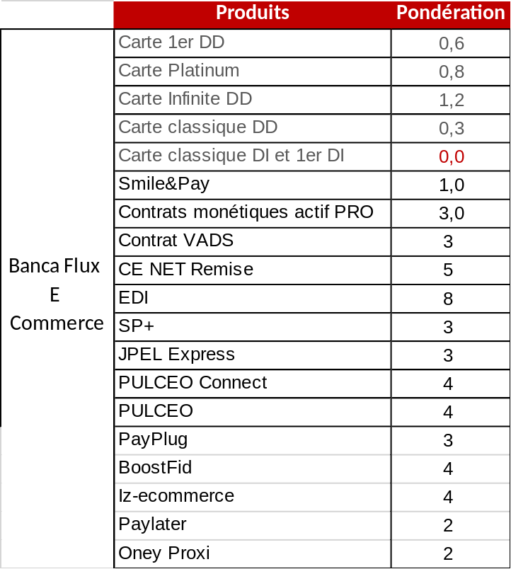
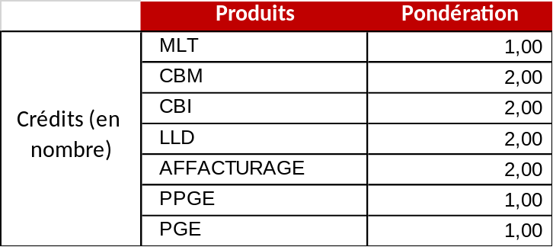
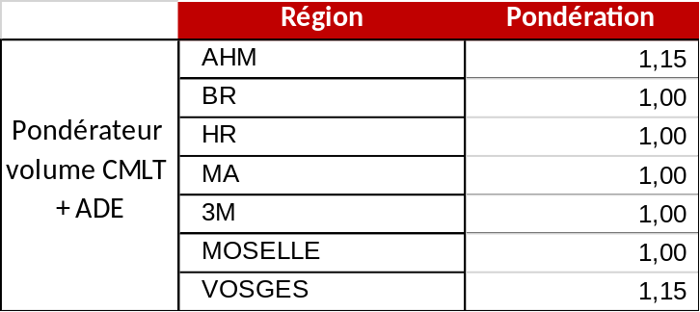
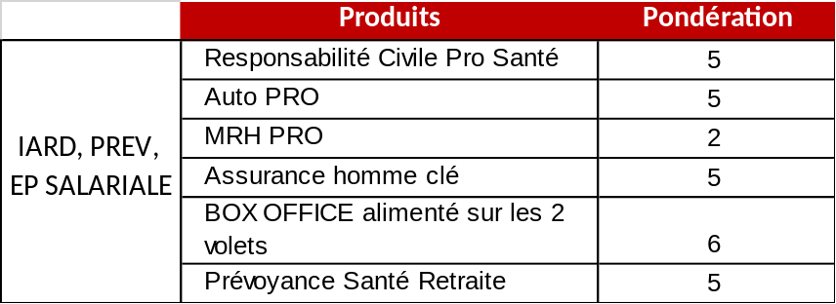
Mécanique Globale Part Variable
PONDERATION BAROMETRE PROS

Slide 17
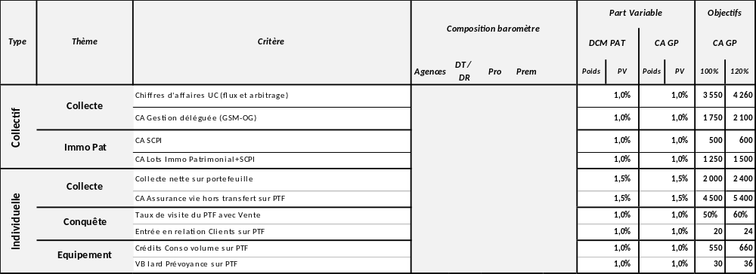
Mécanique Globale Part Variable
PV Premium

Slide 18
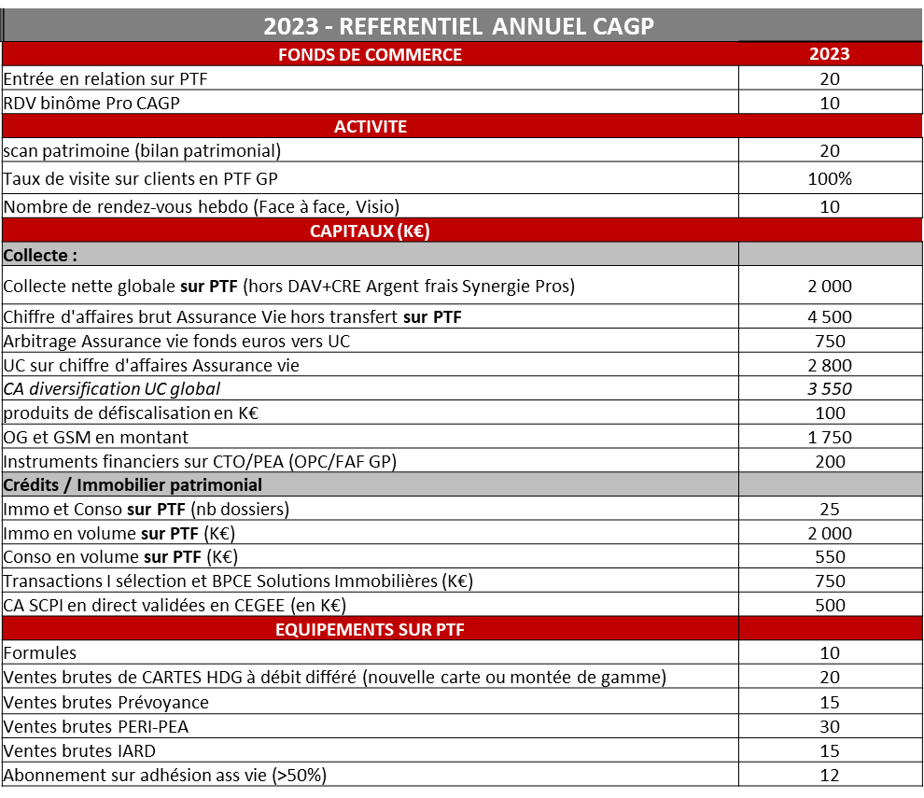
Mécanique Globale Part Variable
PV Premium – référentiels

Slide 19
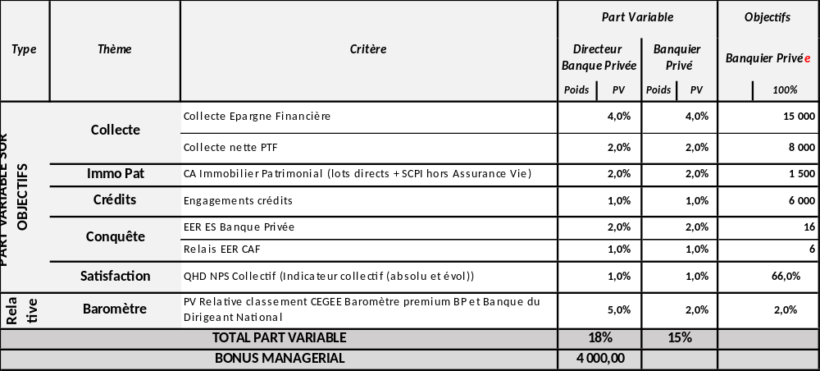
Mécanique Globale Part Variable
PV Premium – Banque Privée

Slide 20
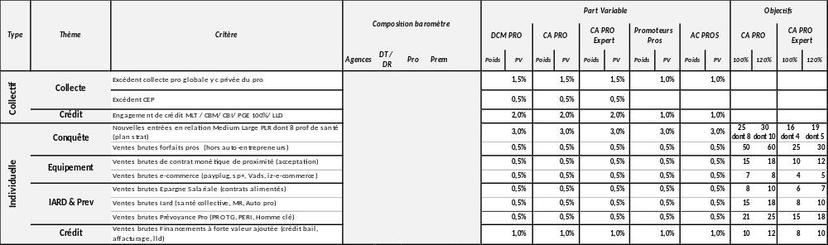
Mécanique Globale Part Variable
PV Pro

Slide 21
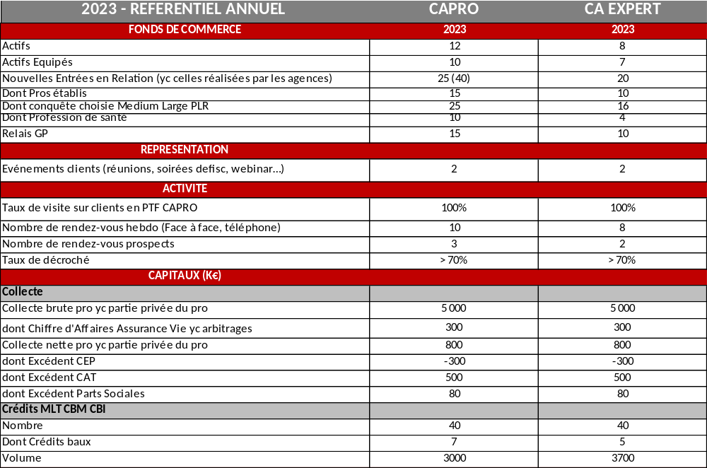
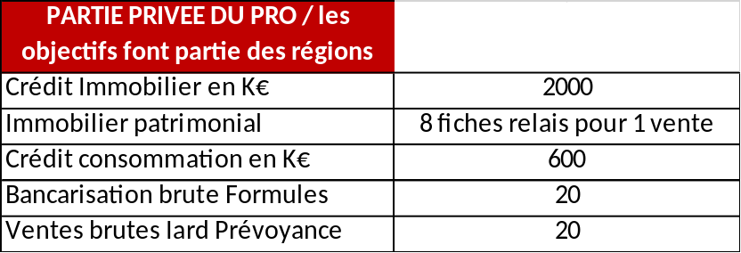
Mécanique Globale Part Variable
PV Pro - Référentiels

Slide 22
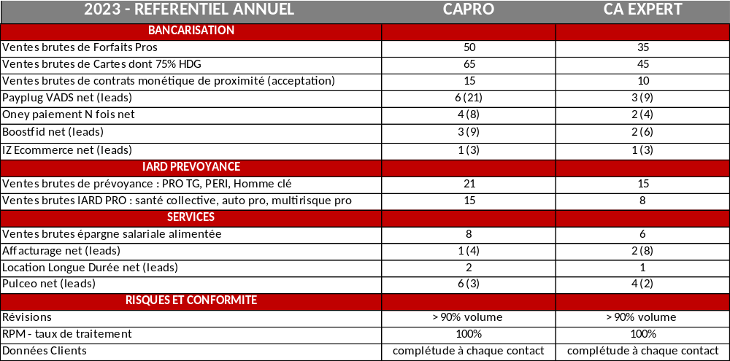
Mécanique Globale Part Variable
PV Pro - Référentiels

Slide 23
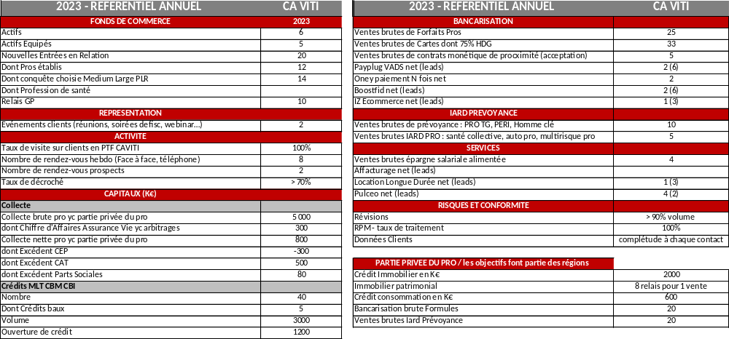
Mécanique Globale Part Variable
PV Pro – Référentiels Viti

Slide 24
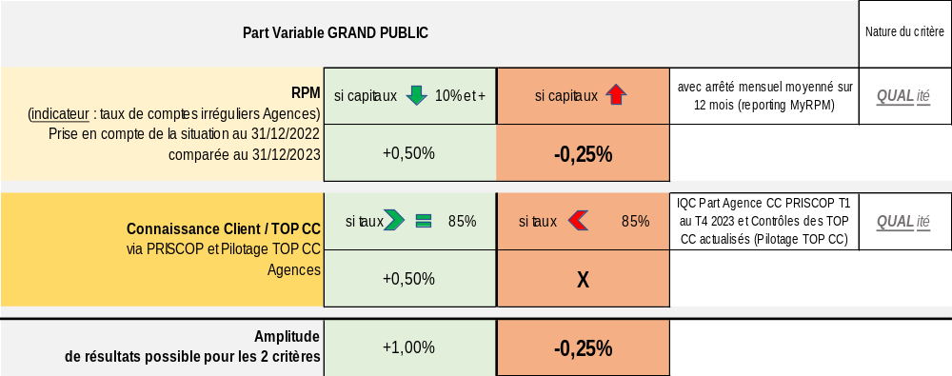
Mécanique Globale Part Variable
PV 2023 : validation des critères R&C
Grand Public
Objectifs : se focaliser sur la qualité

Slide 25
Mécanique Globale Part Variable
Poursuite du « Critère Chapeau » R&C
Des critères qui s’inscrivent dans le prolongement de nos actions déjà en cours
CRITERES MARCHE DES PROFESSIONNELS et VITI
Risque de crédit : 50bp
  Taux de révision 25bp
  Maintien du cadre/périmètre 2022 (Révisions Allégées, Standard // encours Ct et ou MT, avec seuil de 200 K€ et avec exclusions SCI-Autoentrepreneurs-entreprises/sociétés en création (>18 mois))
      Déclenchement si taux de réalisation au 31 décembre 2023 > 90% en volume
      Création d’une échelle entre 90% et 95%, 95% permettant d’être à 100% de taux de PV
      Suivi mensuel réalisé sur la base de l’outil de suivi dédié de la cellule Pilotage Transverse des Risques
  Capitaux des comptes irréguliers pros 25bp
Valider DRCCP lors de l’échange du 20/12
RPM Critère : Taux de comptes irréguliers Marché Prise en compte de la situation au 31/12/2022 comparée au 31/12/2023 | si capitaux 10% et + | si capitaux | avec arrêté mensuel moyenné sur 12 mois (reporting MyRPM)
 | +0,25% | -0,25%
Point restant à valider : dispositif Bonus / Malus

Slide 26
Mécanique Globale Part Variable
Poursuite du « Critère Chapeau » R&C
Des critères qui s’inscrivent dans le prolongement de nos actions déjà en cours
Valider DRCCP lors de l’échange du 20/12 (ajout Hors EER fait)
CRITERES MARCHE DES PROFESSIONNELS et VITI
Risque de conformité : 50bp
  Objectif poursuivi : traiter les TOP CC Rouges (périmètre hors SCI)
  Objectif retenu : avoir un taux de TOP CC Rouge < 12%
  Base de déclenchement :
      Déclenchement si taux de TOP CC Rouge au 31 décembre 2023 < 12% en nombre (hors nouvelles Entrées En Relation sur flux 2023, non prises en compte)
      Création d’une échelle entre 12% et 8%, 8% permettant d’être à 100% de taux de PV
      Suivi mensuel basé sur le suivi hebdomadaire transmis par BPCE s’agissant du programme CCA TOP CC (retraité des SCI)

Slide 27
Mécanique Globale Part Variable
Poursuite du « Critère Chapeau » R&C
Des critères qui s’inscrivent dans le prolongement de nos actions déjà en cours
Valider DRCCP lors de l’échange du 20/12 (ajout Hors EER fait)
CRITERES MARCHE DES ASSOCIATIONS de Proximité
Risque de conformité : 100bp
  Objectif poursuivi : traiter les TOP CC Rouges (périmètre hors SCI) gérés en PTF des CAAP
  Objectif retenu : avoir un taux de TOP CC Rouge < 12%
  Base de déclenchement :
      Déclenchement si taux de TOP CC Rouge au 31 décembre 2023 < 12% en nombre (hors nouvelles Entrées En Relation sur flux 2023, non prises en compte)
      Création d’une échelle entre 12% et 8%, 8% permettant d’être à 100% de taux de PV
      Suivi mensuel basé sur le suivi hebdomadaire transmis par BPCE s’agissant du programme CCA TOP CC (retraité des SCI)

Slide 28
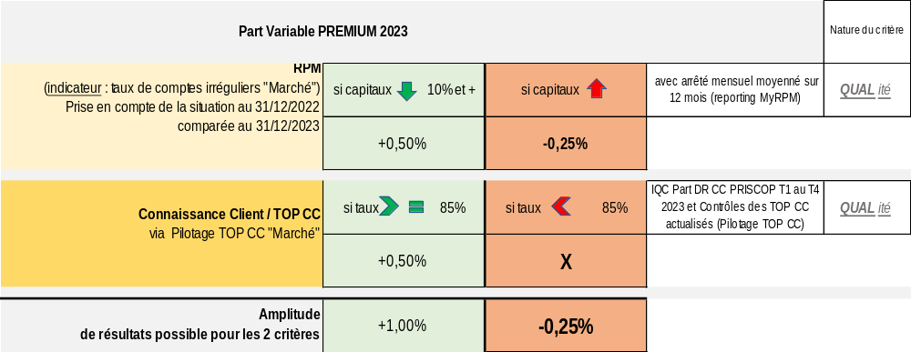
Mécanique Globale Part Variable
PV 2023 : validation des critères R&C
Marché Prémium
Objectifs : se focaliser sur la qualité

Slide 29
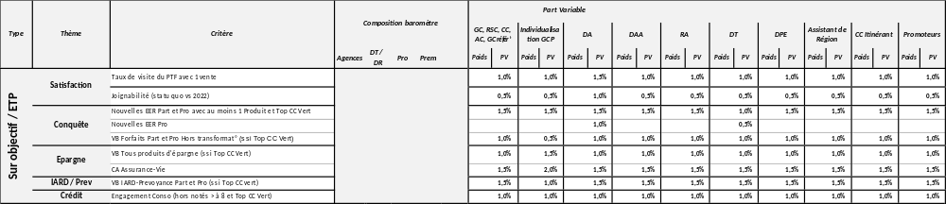
Mécanique Globale Part Variable
Toutes les PV Réseau – Métiers et Staff Région Grand Public

Slide 30
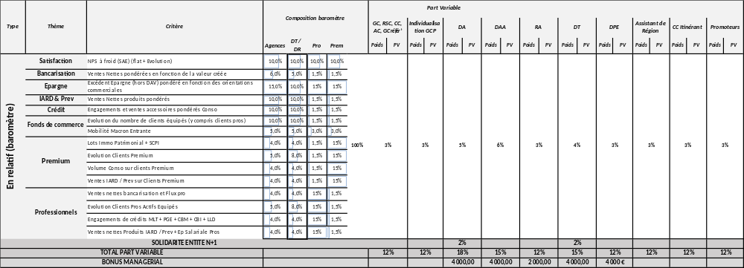
Mécanique Globale Part Variable
Toutes les PV Réseau – Métiers et Staff Région Grand Public

Slide 31
Mécanique Globale Part Variable
Toutes les PV Réseau – Métiers et Staff Région Pros

Slide 32
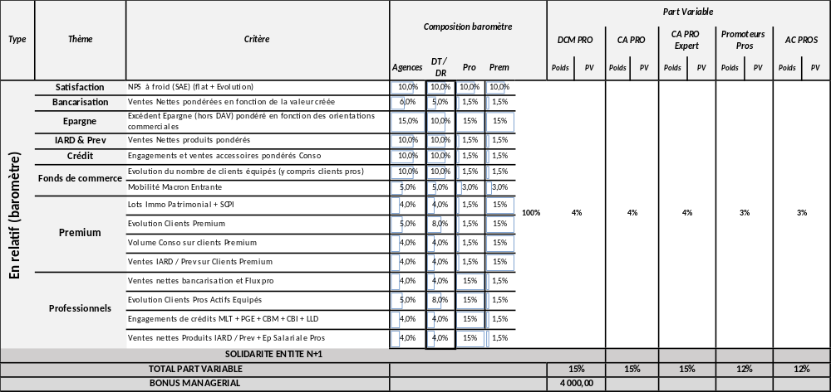
Mécanique Globale Part Variable
Toutes les PV Réseau – Métiers et Staff Région Pros

Slide 33
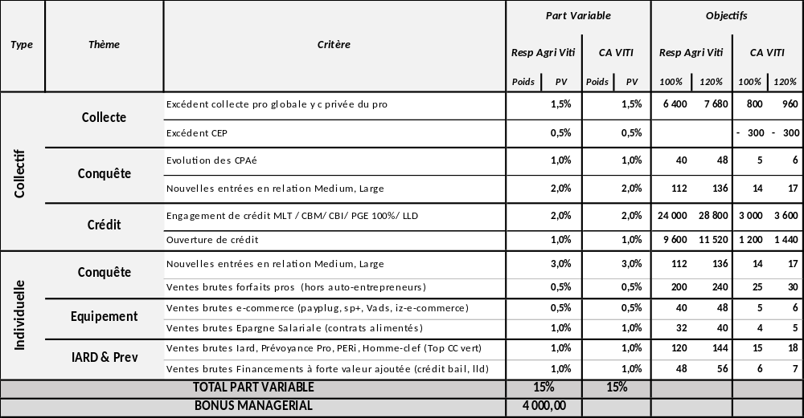
Mécanique Globale Part Variable
Toutes les PV Réseau –Pros Viticulture

Slide 34
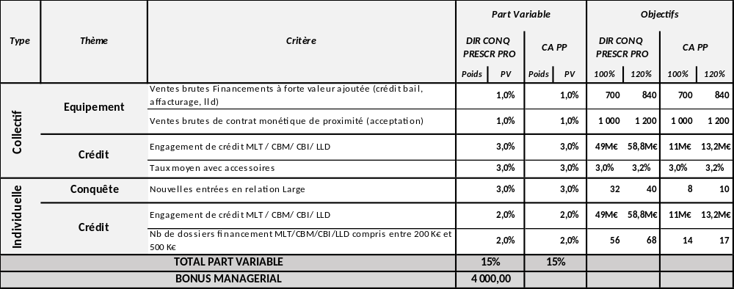
Mécanique Globale Part Variable
Toutes les PV Réseau –Pros Prescription Pros

Slide 35
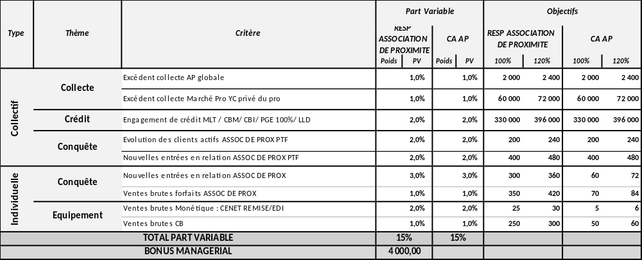
Mécanique Globale Part Variable
Toutes les PV Réseau –Pros Assoc de Prox

Slide 36
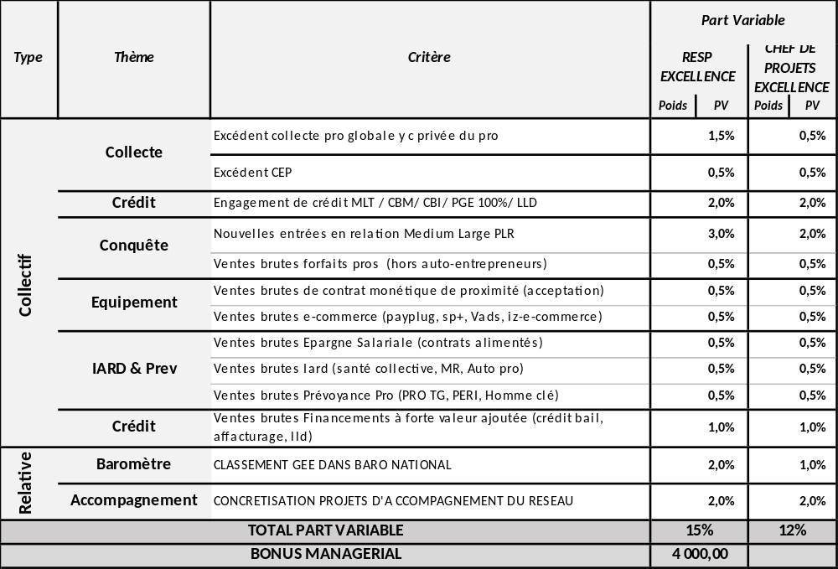
Mécanique Globale Part Variable
Toutes les PV Réseau –Pros Excellence

Slide 37
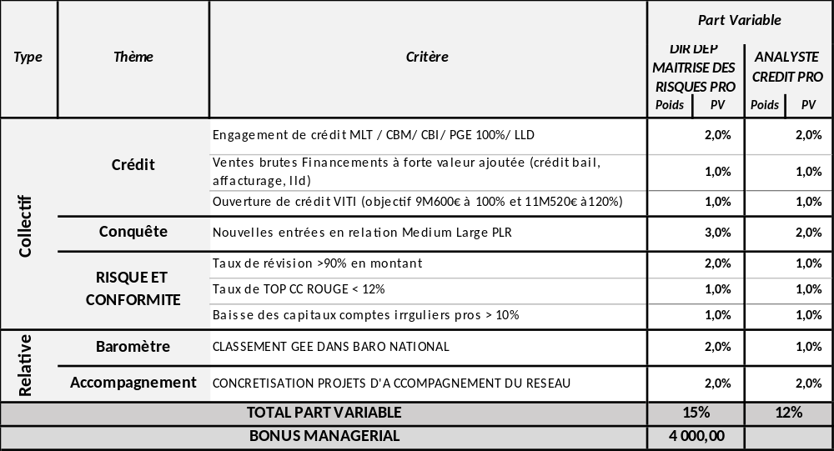
Mécanique Globale Part Variable
Toutes les PV Réseau –Pros Risques

Slide 38
Mécanique Globale Part Variable
Toutes les PV Réseau – Métiers et Staff Région Premium

Slide 39
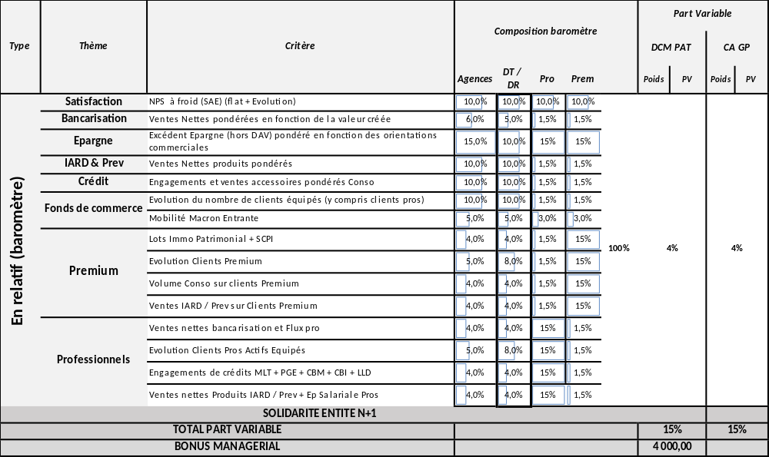
Mécanique Globale Part Variable
Toutes les PV Réseau – Métiers et Staff Région Premium

Slide 40
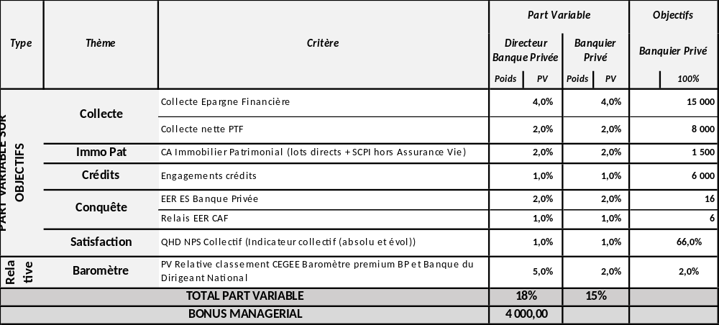
Mécanique Globale Part Variable
Toutes les PV Réseau –Premium Banque Privée

Slide 41
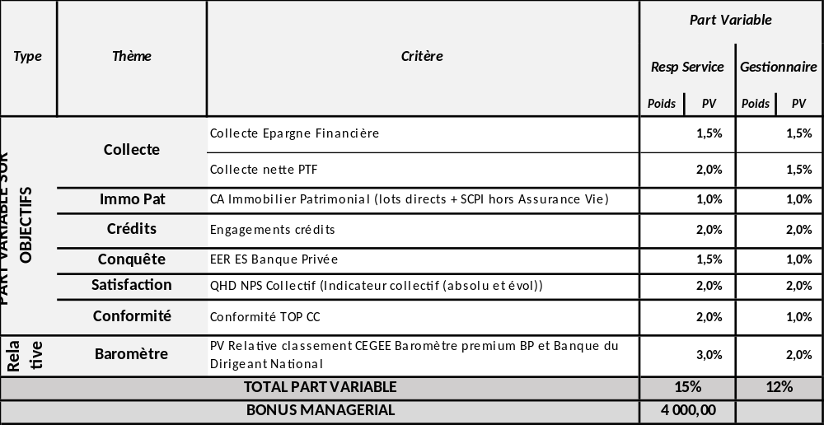
Mécanique Globale Part Variable
Toutes les PV Réseau – Services Clients Banque Privée

Slide 42
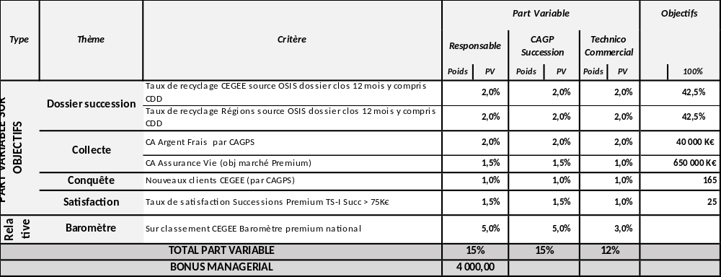
Mécanique Globale Part Variable
Toutes les PV Réseau –Pôle Successions Premium

Slide 43
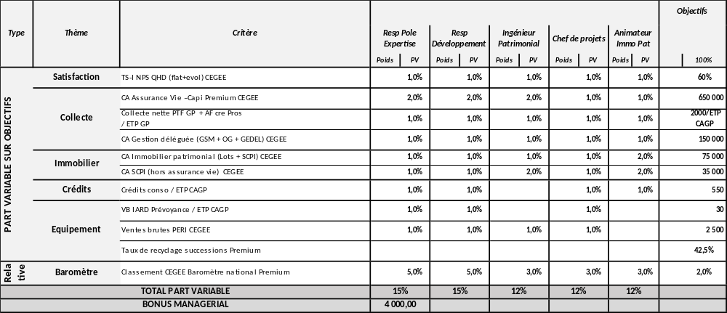
Mécanique Globale Part Variable
Toutes les PV Réseau –Premium Pôle Expertise

Slide 44
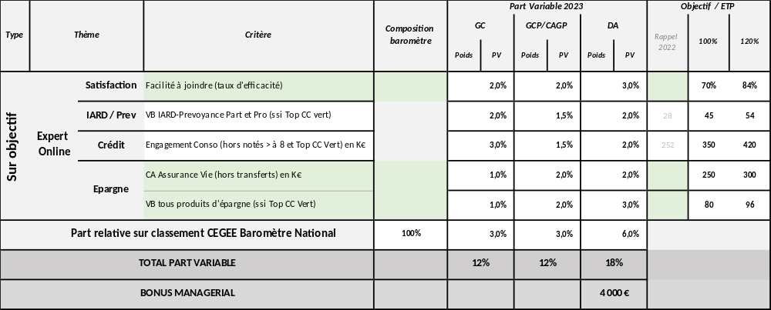
Mécanique Globale Part Variable
Toutes les PV Réseau –Banque Digitale Expert Online

Slide 45
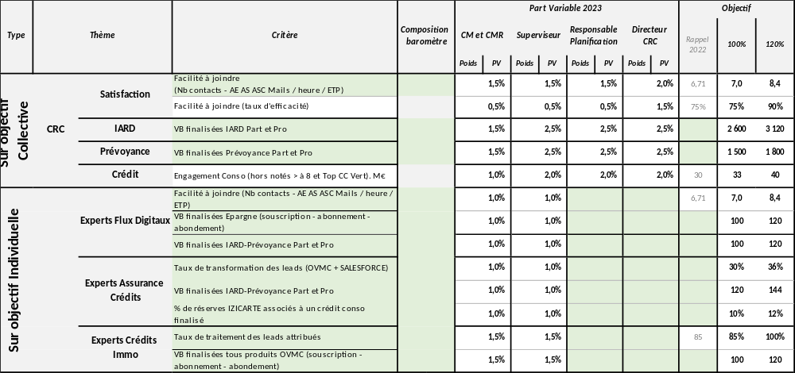
Mécanique Globale Part Variable
Toutes les PV Réseau –Banque Digitale CRC

Slide 46
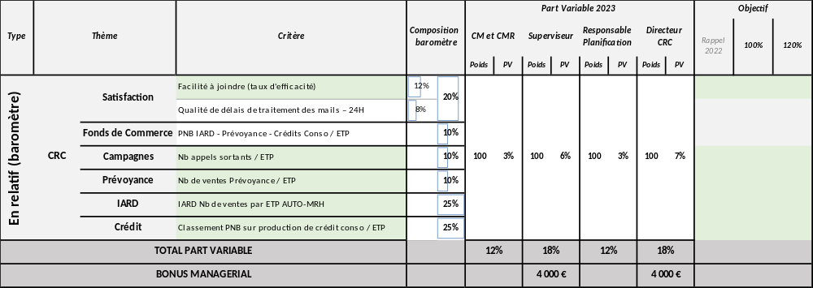
Mécanique Globale Part Variable
Toutes les PV Réseau –Banque Digitale CRC

Slide 47
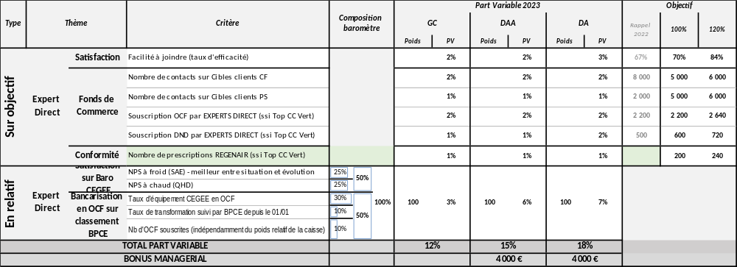
Mécanique Globale Part Variable
Toutes les PV Réseau –Banque Digitale Expert Direct

Slide 48
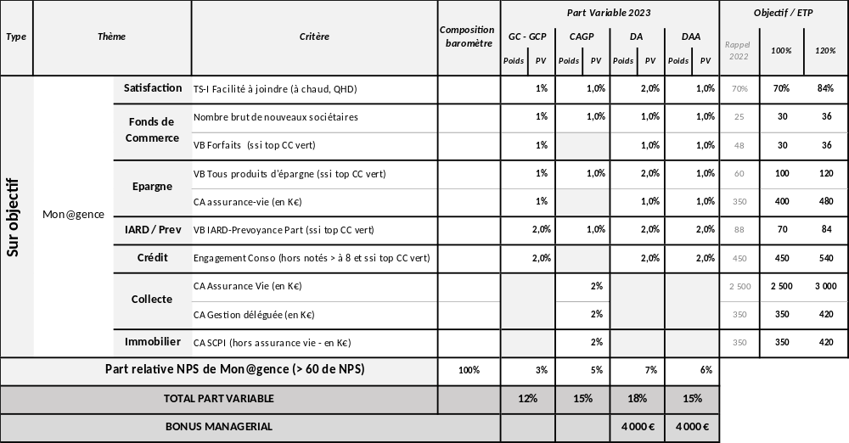
Mécanique Globale Part Variable
Toutes les PV Réseau –Banque Digitale Mon@gence

Slide 49
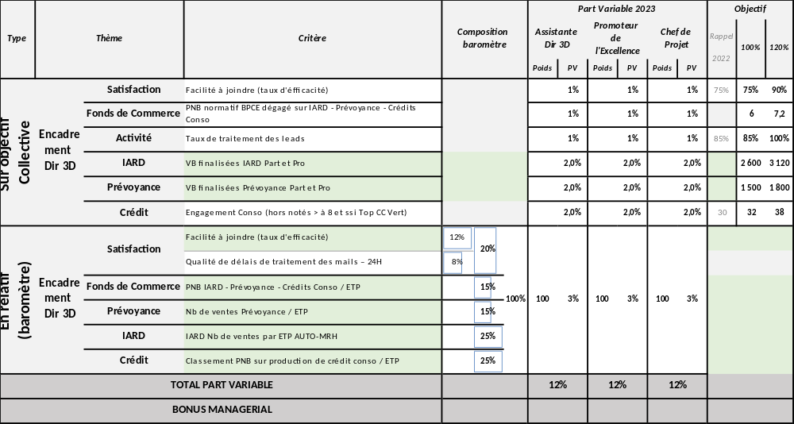
Mécanique Globale Part Variable
Toutes les PV Réseau –Banque Digitale Staff

Slide 50
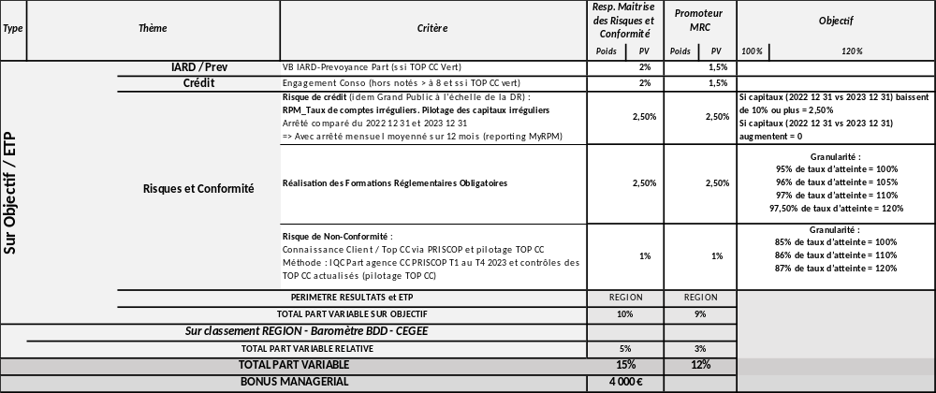
Mécanique Globale Part Variable
Toutes les PV Réseau – Responsables Risques

Slide 51
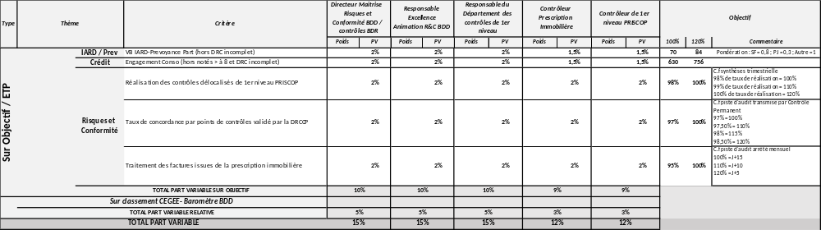
Mécanique Globale Part Variable
Toutes les PV Réseau – DMRC

Slide 52
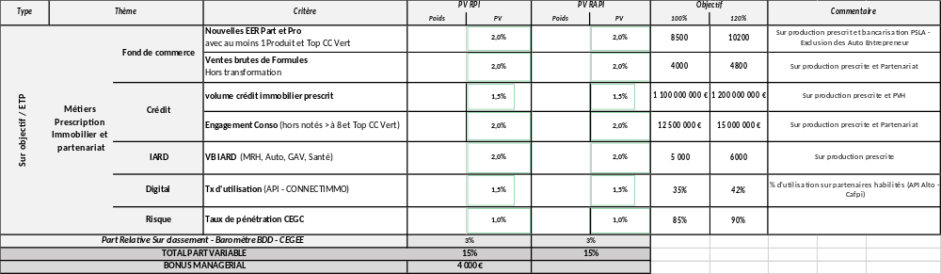
Mécanique Globale Part Variable
Toutes les PV Réseau – Prescription Immo

Slide 53
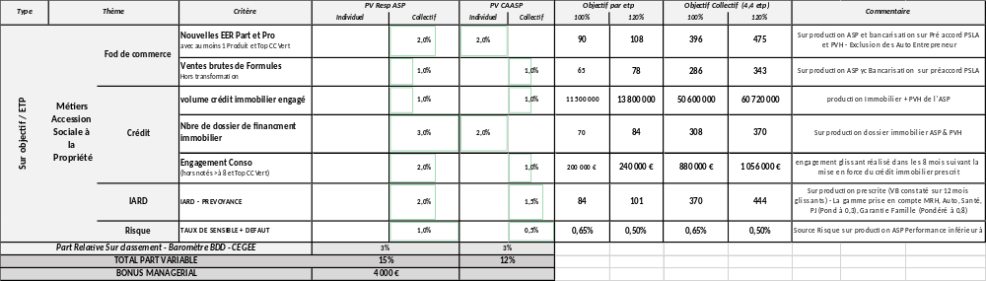
Mécanique Globale Part Variable
Toutes les PV Réseau – ASP

Slide 54

Mécanique Globale Part Variable
Toutes les PV Réseau – Personnes Protégées

Slide 55

Mécanique Globale Part Variable
Modalités de comptabilisation de la part variable

